Slide 1
Machines Thermiques

Slide 2
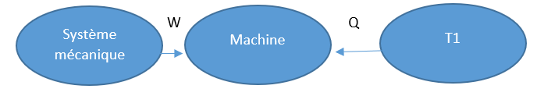

Slide 3
Source chaude
Source froide
QC < 0
QF > 0
QC > 0
QF < 0
Machines thermiques
W > 0
W < 0
Extérieur

Slide 4
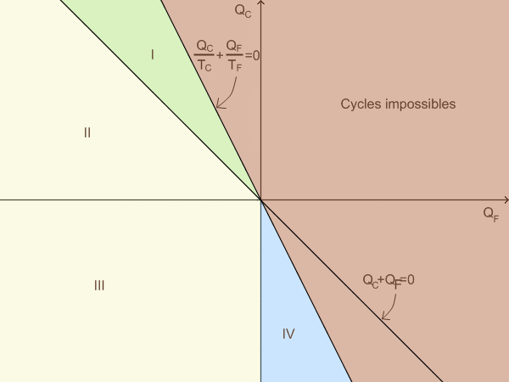

Slide 5
Moteur thermique

Slide 6
Récepteur
Thermique

Slide 7
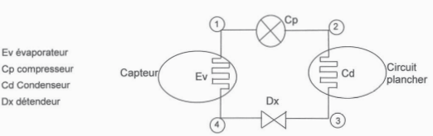
Épreuve 2009B agrégation de chimie

Slide 8
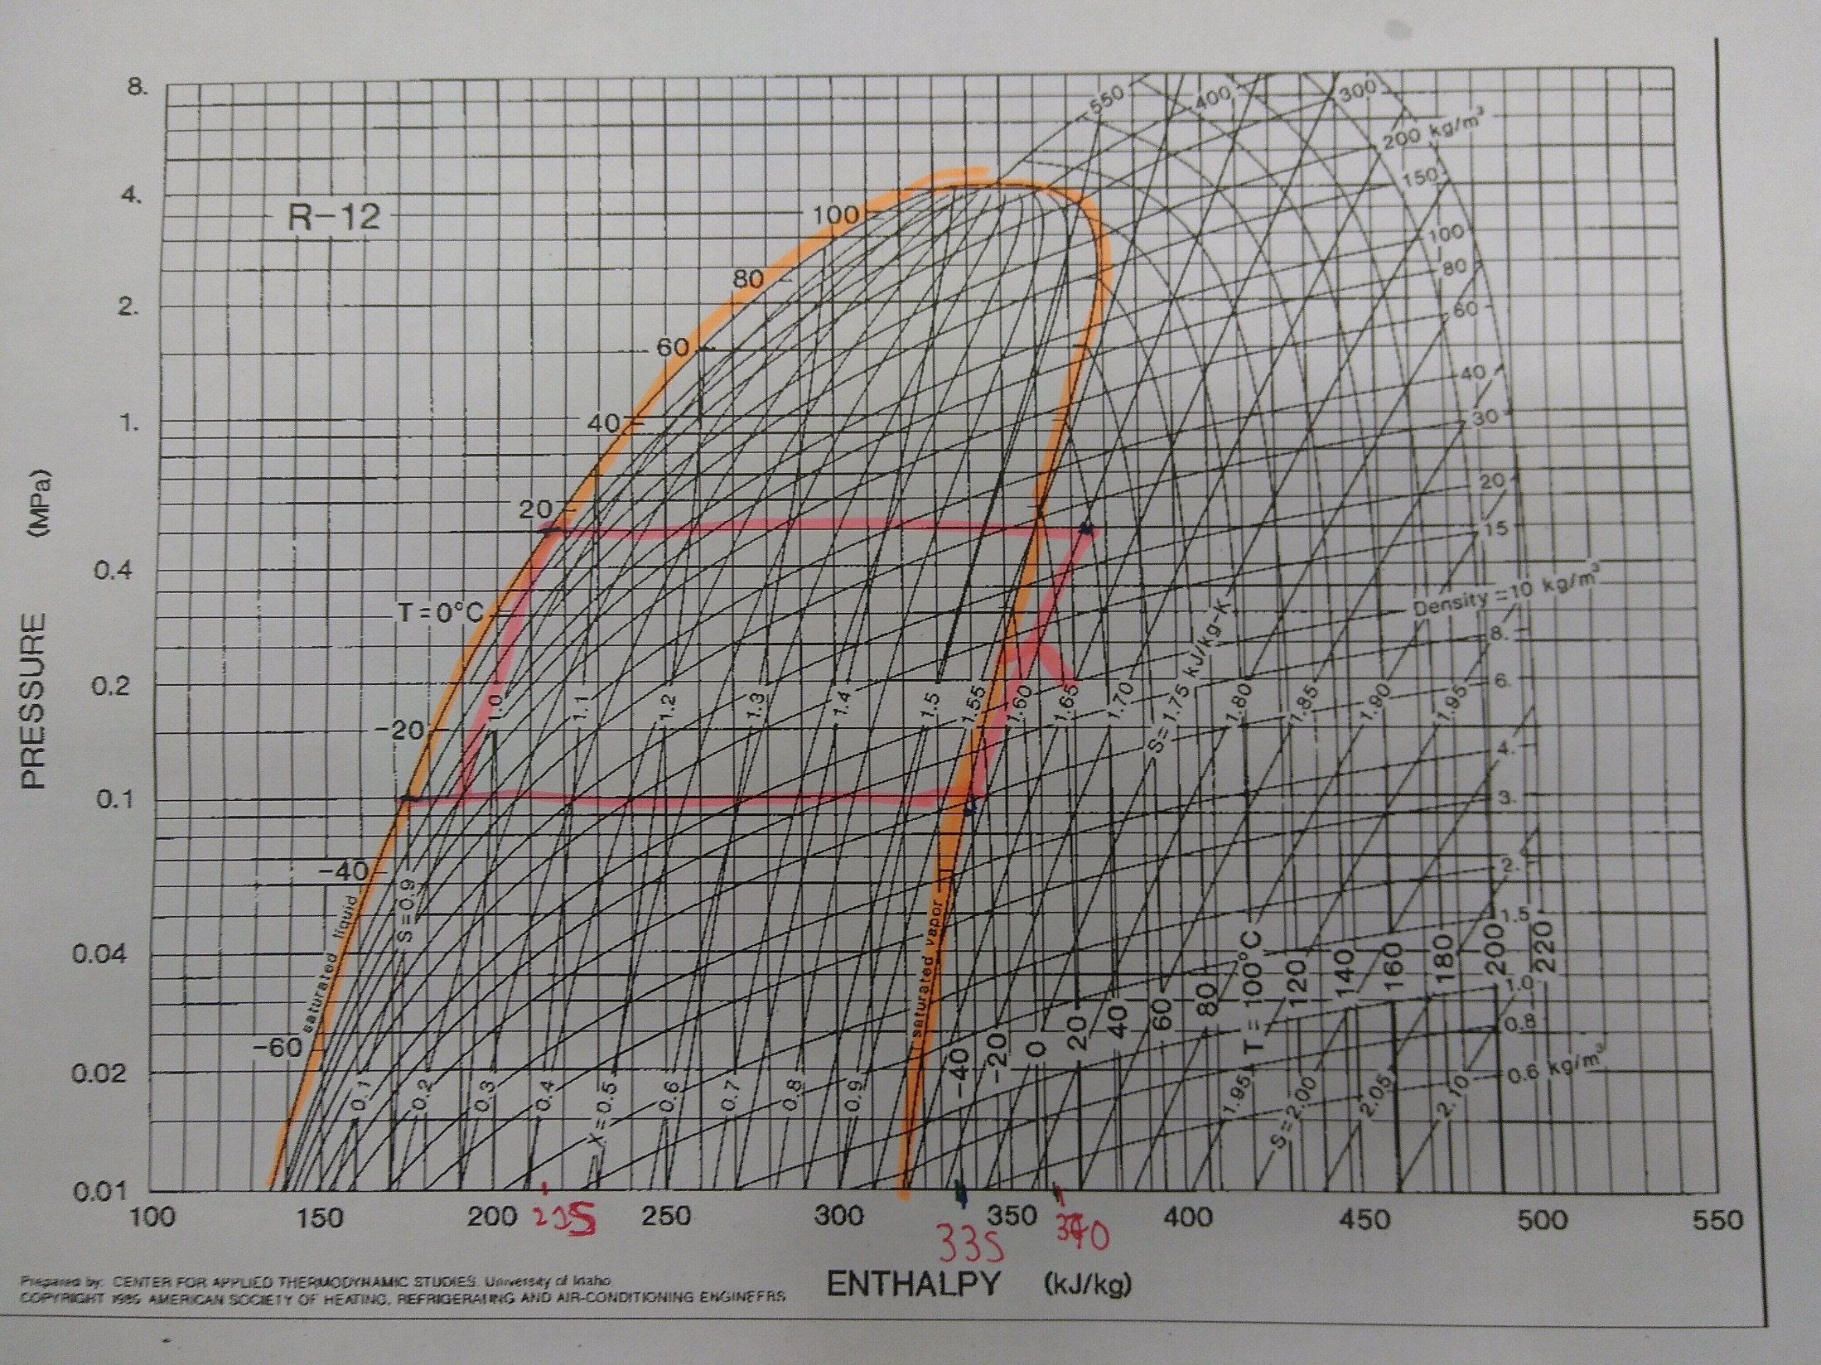

Slide 9
 | Moteur | Pompe à chaleur | Machine frigorifique
Signes | W < 0 ; QC > 0 ; QF < 0 | W > 0 ; QC < 0 ; QF > 0 | W > 0 ; QC < 0 ; QF > 0
Grandeur d’intérêt | W | QC | QF
Grandeur coûteuse | QC | W | W
 | Moteur | Pompe à chaleur | Machine frigorifique
Signes | W < 0 ; QC > 0 ; QF < 0 | W > 0 ; QC < 0 ; QF > 0 | W > 0 ; QC < 0 ; QF > 0
Grandeur d’intérêt | W | QC | QF
Grandeur coûteuse | QC | W | W

